Slide 1
«ЕСТЬ ТАКАЯ ПРОФЕССИЯ – КОСМОС ИЗУЧАТЬ!»
МУНИЦИПАЛЬНОЕ БЮДЖЕТНОЕ
ДОШКОЛЬНОЕ ОБРАЗОВАТЕЛЬНОЕ УЧРЕЖДЕНИЕ
«ЦЕНТР РАЗВИТИЯ РЕБЕНКА — ДЕТСКИЙ САД № 28 «ОГОНЕК»
проект
воспитатели КАРТАШОВА Т. М., МАВРИНА И. Н. группа №8 «Веснушки»
2022

Slide 2
Актуальность проекта: Современные дети мало интересуются темой космоса. Уже стал привычным запуск ракет в космос, и скоро туристы будут летать в отпуск на другие планеты. Профессия «космонавт» становится такой же привычной, как водитель. Но, побеседовав с детьми, мы узнали, что дети мало знают о космосе. Данный проект поможет сформировать детям первоначальное представление о космосе, солнечной системе, о космонавтах-исследователях космоса.
Вид проекта: творческо-информационный.
Тип проекта: краткосрочный. Продолжительность реализации: 11 апреля – 15 апреля 2022г.
Участники проекта: дети средней группы №8 «Веснушки», воспитатели, родители.
Цель: Сформировать у детей начальные элементарные представления о космосе, о профессии «космонавт»; познакомить с российским праздником — Днем космонавтики, героями космоса; активизировать фантазию и творческие способности детей.
Задачи:
Сформировать у детей элементарные знания о планетах и их названиях. Расширить и углубить знания детей о космосе, о животных – космонавтах, дате первого полёта Юрия Гагарина в космос, празднике День космонавтики. Дать понятие об освоении космоса: ракетах, станциях.
Развитие творческих способностей, фантазии, воображения, художественно-изобразительных умений в рисовании, конструировании, аппликации.
Привлечь родителей к совместной деятельности празднования Дня космонавтики.
Ожидаемые результаты: Дети имеют элементарные представления о космосе; активно выражают свои мысли посредством речи. Дети самостоятельно проявляют инициативу: рассматривают иллюстрации, участвуют в беседах, задают вопросы; конструируют из строительного материала, конструктора, ракеты по своему представлению, проявляют творчество в работе.
Интеграция образовательных областей: Социально-коммуникативное развитие; Познавательно развитие; Речевое развитие; Художественно-эстетическое развитие; Физическое развитие.
Продукт проекта: организация выставки совместных с детьми поделок «Звездная фантазия»; тематическая папка учебно-методических материалов по теме проекта; презентация проекта для размещения на сайте ДОУ

Slide 3
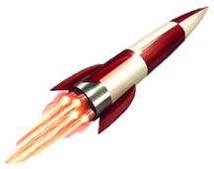
. этапы реализации проекта .
I этап – разработка проекта
II этап – выполнение проекта
III этап – подведение итогов
Презентация проекта на сайте ДОУ
Работа с родителями по взаимодействию в реализации проекта
Опрос детей: «Какой праздник и почему отмечает наша страна 12 апреля?»
Создание развивающей среды: подбор материала, атрибутов, иллюстрации и фотографии о космосе, художественной литературы, игр по данной теме.
Изготовление детьми совместно с родителями изделия по теме проекта.
Выставка работ «Звездная фантазия»
Проведение занятий продуктивной деятельностью. Конструирование, аппликация
Познавательные беседы: «Первый космонавт Земли», «Костюм космонавта» и др
Просмотр мультфильма по книге К. Булычева «Тайна третьей планеты».
Дидактическая игра «Планеты солнечной системы».
Просмотр презентации «Полет Ю. Гагарина в космос».
Подвижные игры «Космонавты», и др.
Разгадывание загадок и чтение стихов о космосе.
Обсуждение итогов и анализ работ
Определение проблемы, выбор цели, определение задач
Игра «Планеты Солнечной системы»

Slide 4
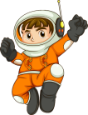
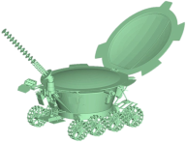
. план деятельности по проекту .
Беседа – рассуждение «Что я могу увидеть в космосе».
Выставка совместных с детьми и родителями поделок «Звездная фантазия»
Чтение энциклопедической информации, о полётах в космос, космической технике, космическим телам (Занимательный атлас: наука и открытия, изобретения; Энциклопедия дошкольника)
Просмотр м/ф по книге К. Булычева «Тайна третьей планеты»
Пальчиковая игра «На Луне жил звездочет»
Подвижная игра «Космонавты»
Открытое занятие «Есть такая профессия – космос изучать»
Просмотр презентации на тему «Первый космонавт Земли»
рассказ стихотворения по мнемотаблице
Познавательная беседа на тему «Животные в Космосе»
Игра «Планеты Солнечной системы»
выставка книг по теме «Космос»
Чтение рассказа В. Медведев «Звездолет «Брунька»
Познавательная беседа «Космос»
конструирование на тему «Ракета»
аппликация на тему «КОСМОС»
Чтение рассказа О. Ахметова «В космосе так здорово!»
Беседа «Костюм космонавта»
12.04
13.04
14.04
15.04
11.04

Slide 5
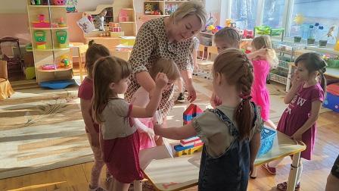
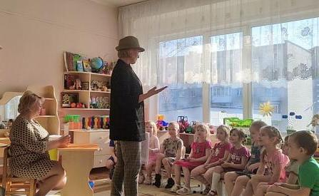
. открытое занятие НОД «Есть такая профессия – космос изучать».

Slide 6
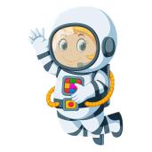
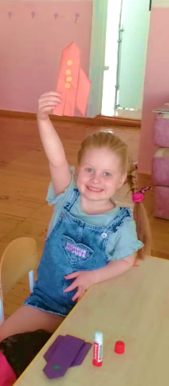
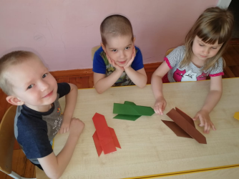
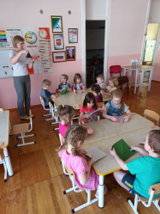
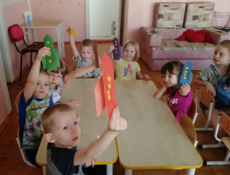
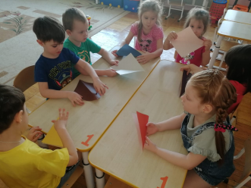
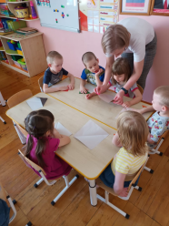
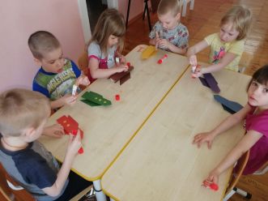
. конструирование на тему «Ракета» .

Slide 7
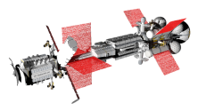
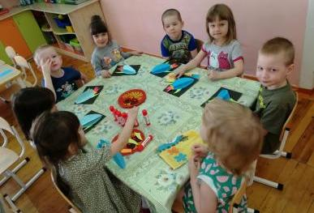
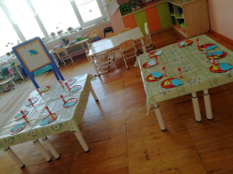
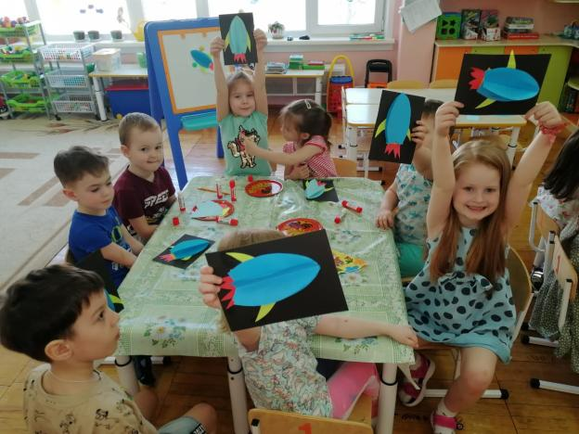
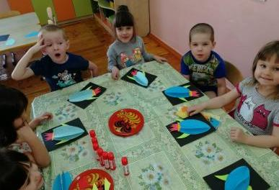
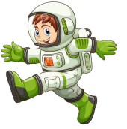
. аппликация на тему «Космос» .

Slide 8
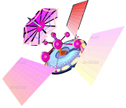
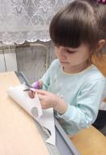
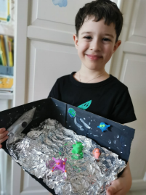
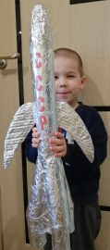
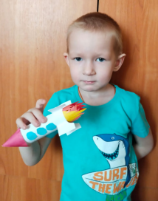
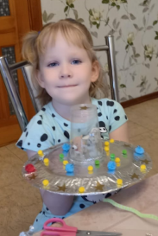
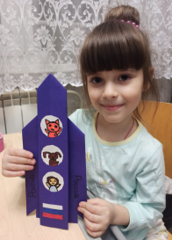
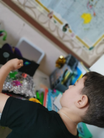
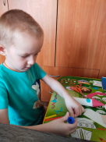
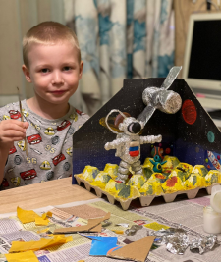
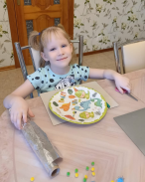
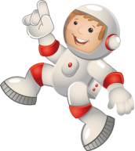
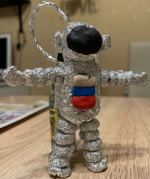
. работа с родителями «Звездная фантазия».

Slide 9
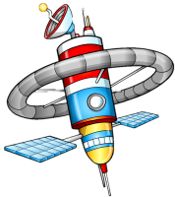
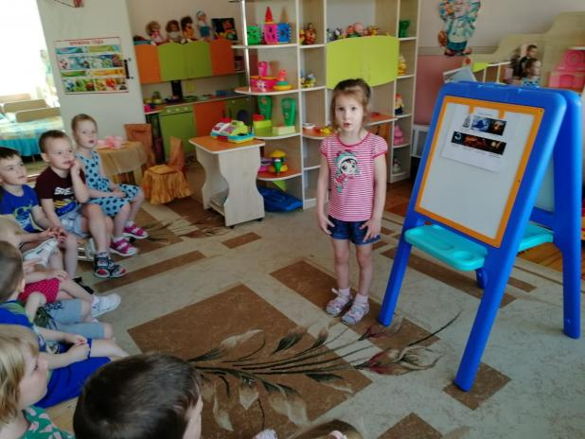
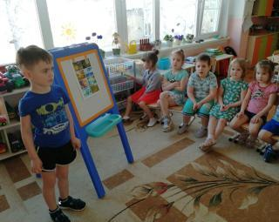
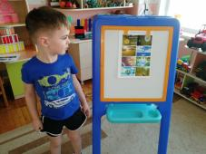
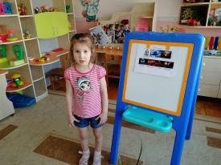
. рассказ стихотворения по мнемотаблице .
В темном небе звезды светят,
Космонавт летит в ракете.
День летит и ночь летит,
И на землю вниз глядит.
Видит сверху он поля,
Реки, горы и моря.
Видит он весь шар земной,
Шар земной – наш дом родной.

Slide 10
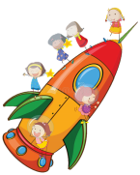
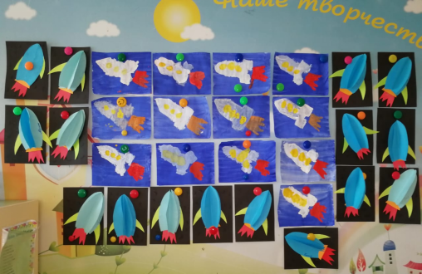
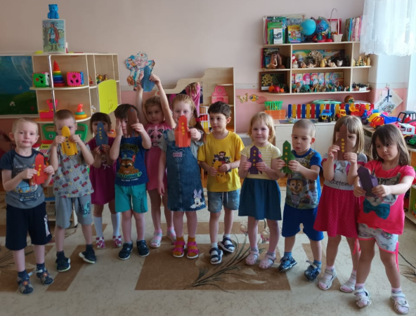
. «космические фантазии».

Slide 11
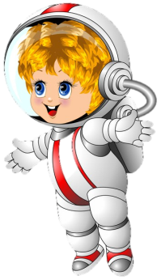
СПАСИБО ЗА ВНИМАНИЕ

